Slide 1
Вакуумная система в сеансе Бустера и интегральная оценка вакуумных условий
А. Р. Галимов и А. В. Филиппов 11.02.2021 г.

Slide 2
Содержание
Схема вакуумных объёмов Бустера
События и проблемы при работе ВС
История изменения давления в ПК
Состав остаточного газа в ПК ПП3 после прогрева до охлаждения
Состав остаточного газа в ПК ПП3 после образования течи
Интегральная оценка вакуумных условий

Slide 3
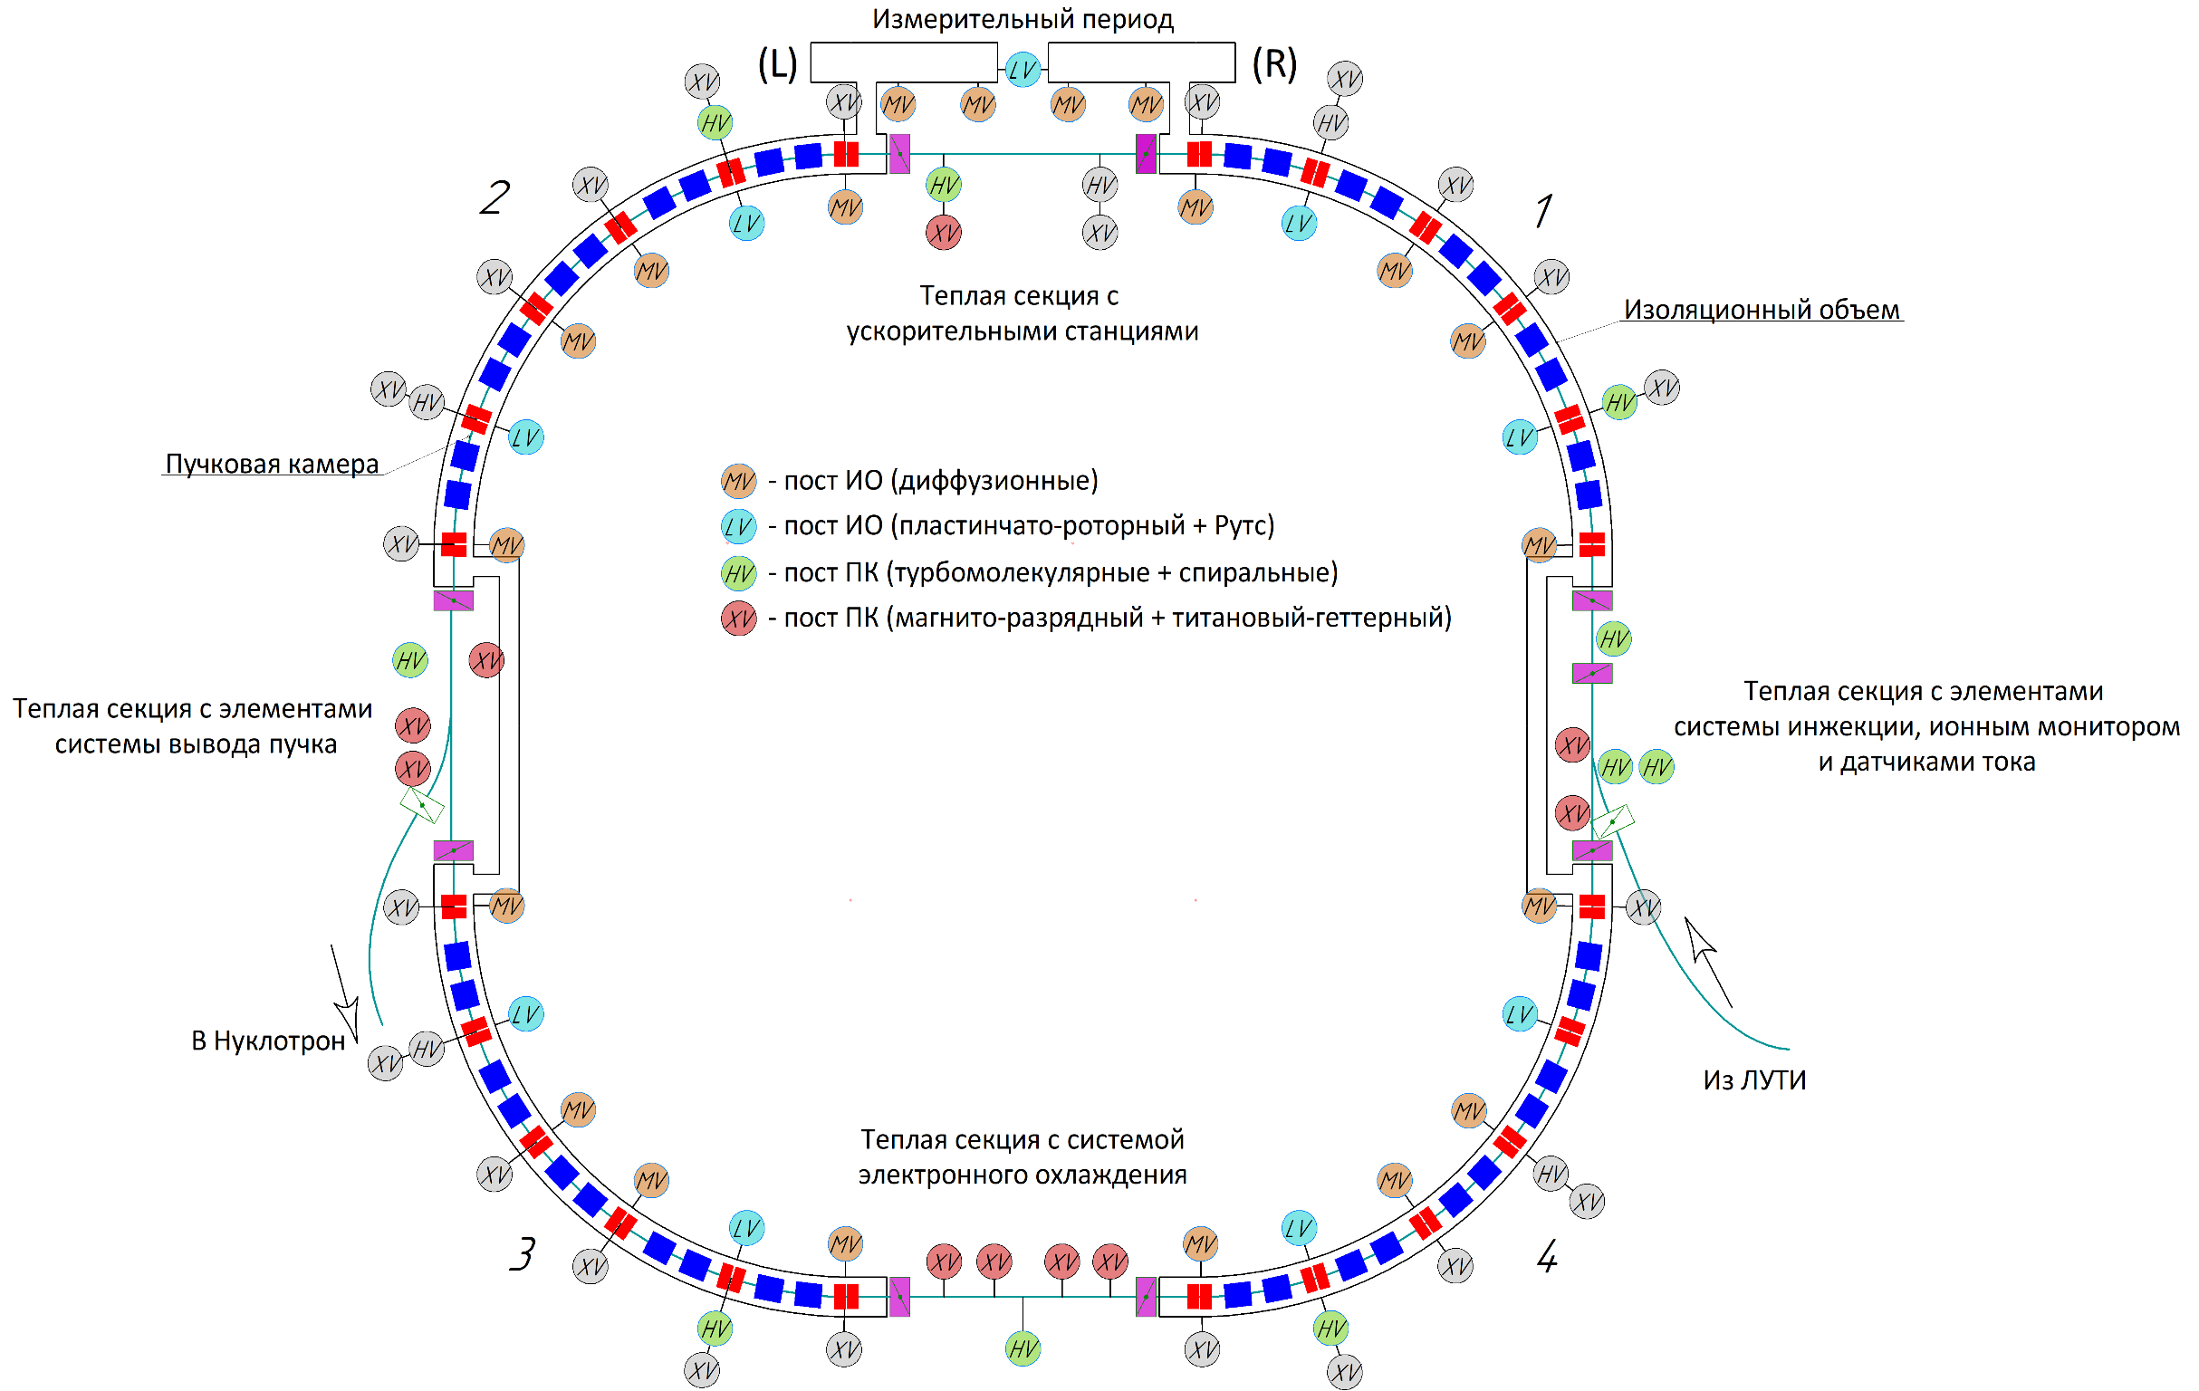
Схема вакуумных объемов и расположение постов откачки
Течь
Течь
Место установки масс-спектрометра
Течь
Течь
Течь
3/10

Slide 4
События и проблемы при работе ВС
Нарушена герметичность в шести модулях дублетов линз;
После первичного срабатывания пучковых затворов в присоединительных фланцах четырех из 8 затворов образовались течи. Три, из которых, имеют уровень порядка 10⁻⁷ Па·м³/с;
Был обнаружен течь в ПК СЭО в районе корректора

Slide 5
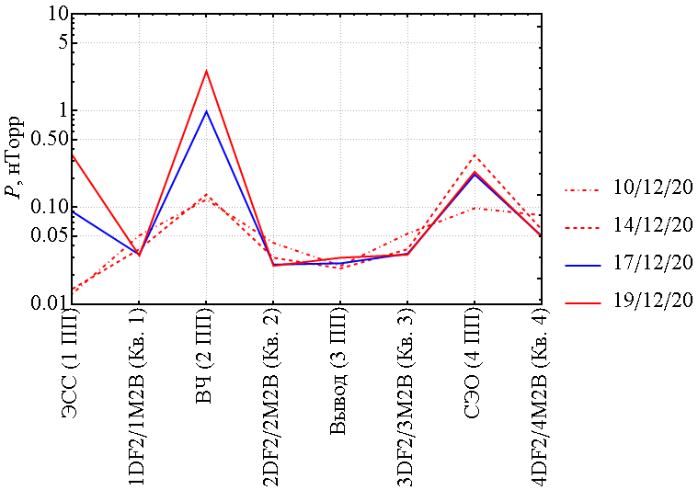
История изменения давления в ПК
Табл. 1. Показания вакуумметров в сеансе Бустера, давление приведено в нТорр (133,3 нПа), светло-красным выделены «тёплые» участки, «холодные» — синим. Рассчитанное с учётом длин всех «тёплых» и всех «холодных» участков среднее давление по кольцу Бустера около 0,14 нТорр (19 нПа)
Дата | ЭСС (ПП 1) | Арка 1 | ВЧ (ПП 2) | Арка 2 | Вывод (ПП 3) | Арка 3 | СЭО (ПП 4) | Арка 4
10.12.2020 | 0,01 | 0,05 | 0,12 | 0,04 | 0,02 | 0,05 | 0,10 | 0,08
14.12.2020 | 0,01 | 0,04 | 0,14 | 0,03 | 0,02 | 0,04 | 0,35 | 0,06
17.12.2020 | 0,09 | 0,03 | 0,98 | 0,03 | 0,03 | 0,03 | 0,22 | 0,05
19.12.2020 | 0,35 | 0,03 | 2,56 | 0,02 | 0,03 | 0,03 | 0,23 | 0,05
20.12.2020 | 0,57 | 0,03 | 3,01 | 0,02 | 0,30 | 0,03 | 0,23 | 0,05
21.12.2020 | 0,47 | 0,03 | 3,01 | 0,02 | 0,32 | 0,03 | 0,23 | 0,04
22.12.2020 | 0,45 | 0,03 | 3,01 | 0,02 | 0,33 | 0,03 | 0,23 | 0,04
23.12.2020 | 0,45 | 0,03 | 3,01 | 0,02 | 0,36 | 0,03 | 0,25 | 0,04
24.12.2020 | 0,44 | 0,03 | 3,08 | 0,02 | 0,37 | 0,03 | 0,26 | 0,04
25.12.2020 | 0,50 | 0,03 | 3,08 | 0,02 | 0,38 | 0,03 | 0,23 | 0,04
26.12.2020 | 0,45 | 0,03 | 3,31 | 0,02 | 0,40 | 0,02 | 0,21 | 0,04
27.12.2020 | 0,45 | 0,03 | 3,31 | 0,02 | 0,40 | 0,02 | 0,21 | 0,04
29.12.2020 | 0,47 | 0,02 | 3,23 | 0,02 | 0,05 | 0,02 | 0,20 | 0,03

Slide 6
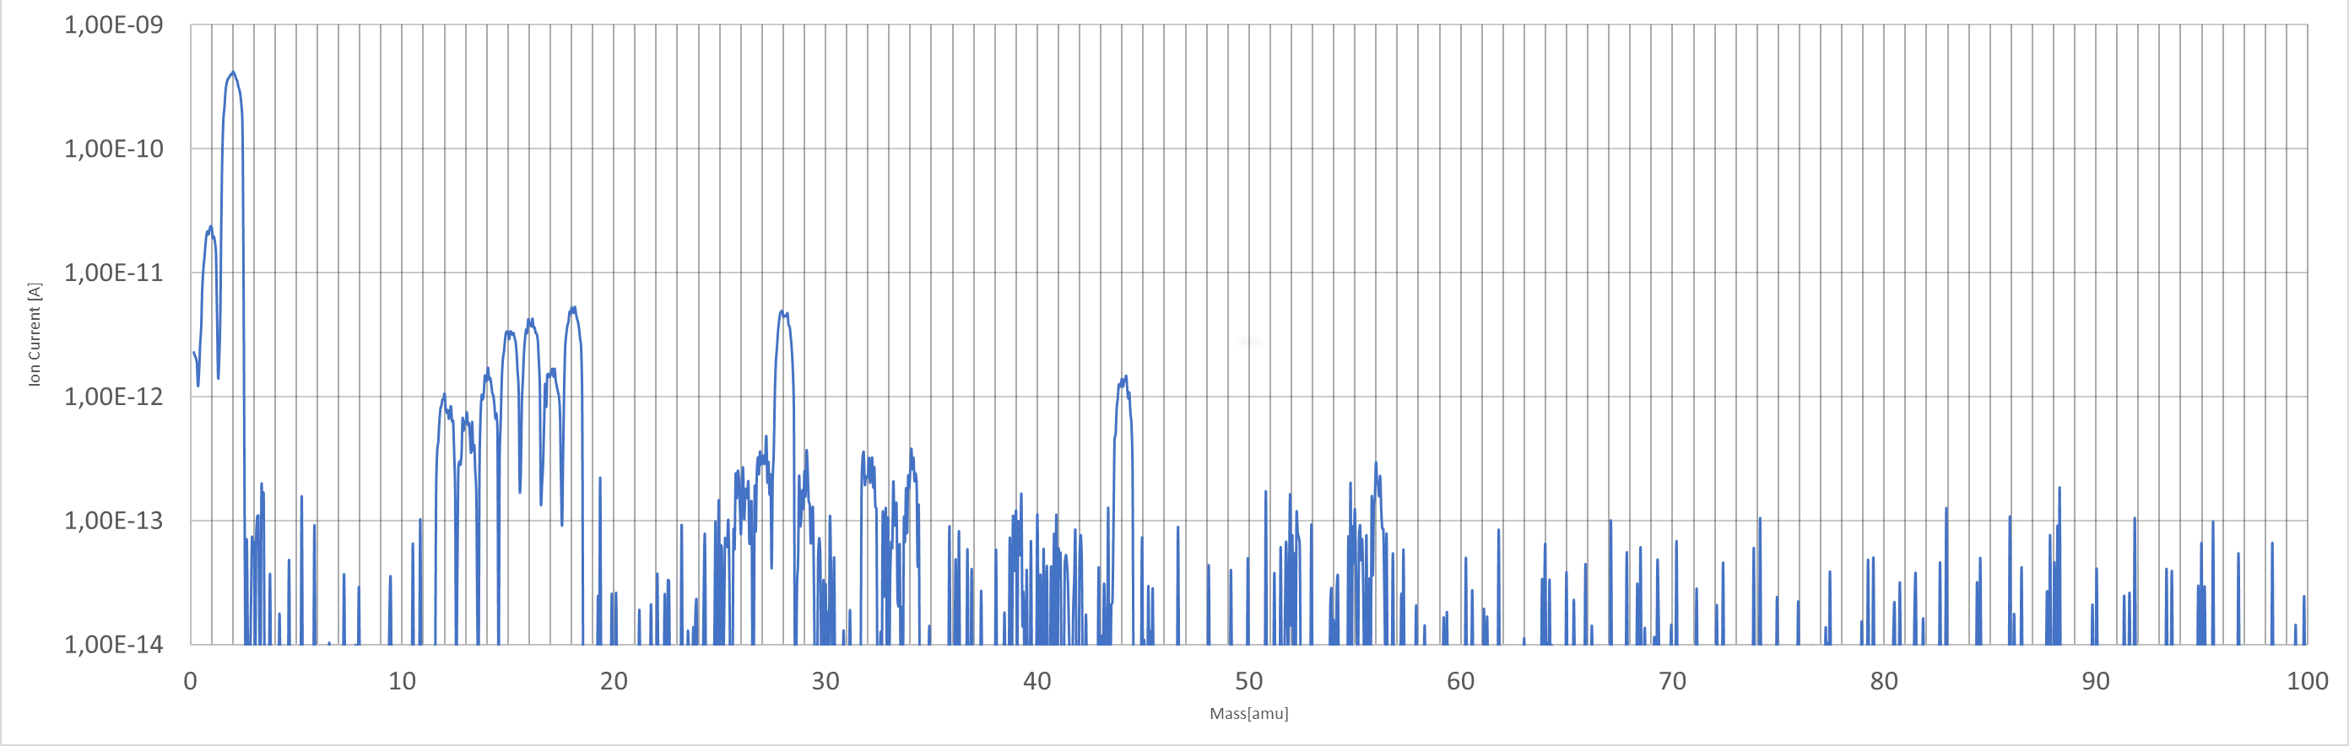
Состав остаточного газа в ПК ПП3 после прогрева до охлаждения
1
2
3
4
P=3,5·10⁻⁹Па
Состав газы:
1 – H₂(2а.е.м.); 2 – H₂O(18а.е.м.); 3 – N₂/CO (28а.е.м.); 4 – CO₂(44а.е.м.);

Slide 7
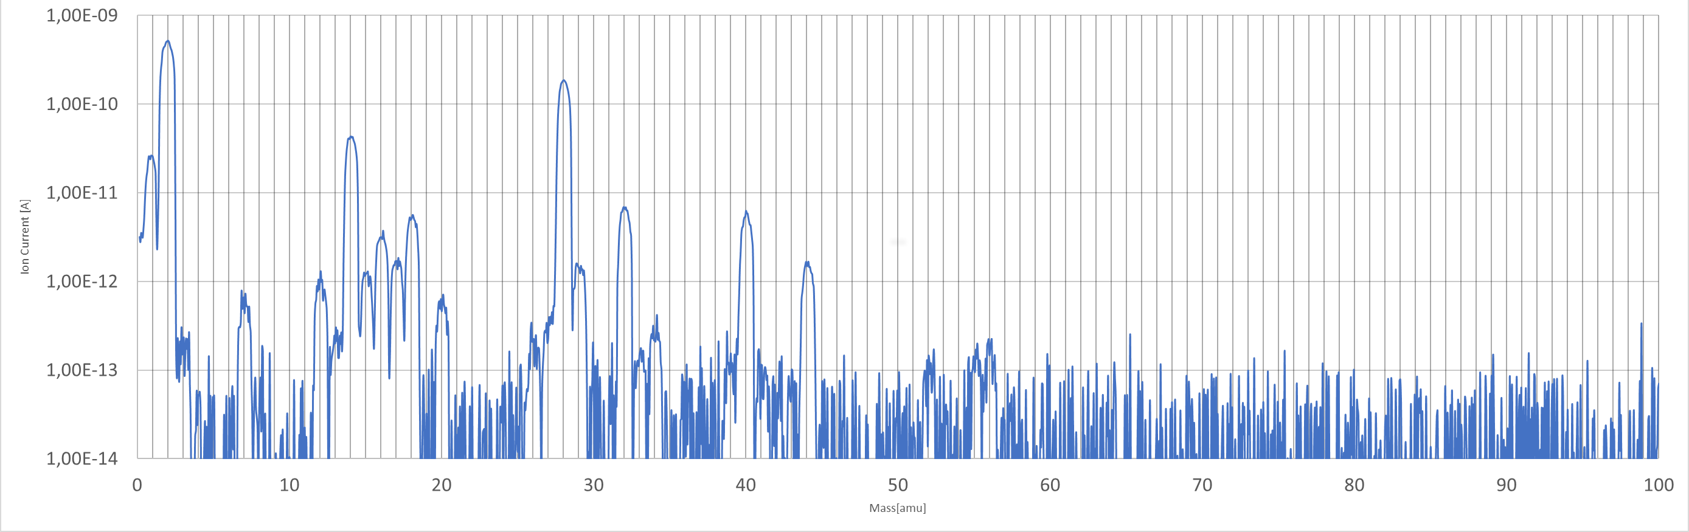
Состав остаточного газа в ПК ПП3 после образования течи
1
3
2
4
5
6
P=3,5·10⁻⁹Па
Предполагаемые газы:
1 – H₂(2а.е.м.); 2 – N(14а.е.м.); 3 – N₂/CO (28а.е.м.); 4 –O₂(42а.е.м.); 5 –Ar(40а.е.м.); 6 –CO₂ (44а.е.м.);

Slide 8
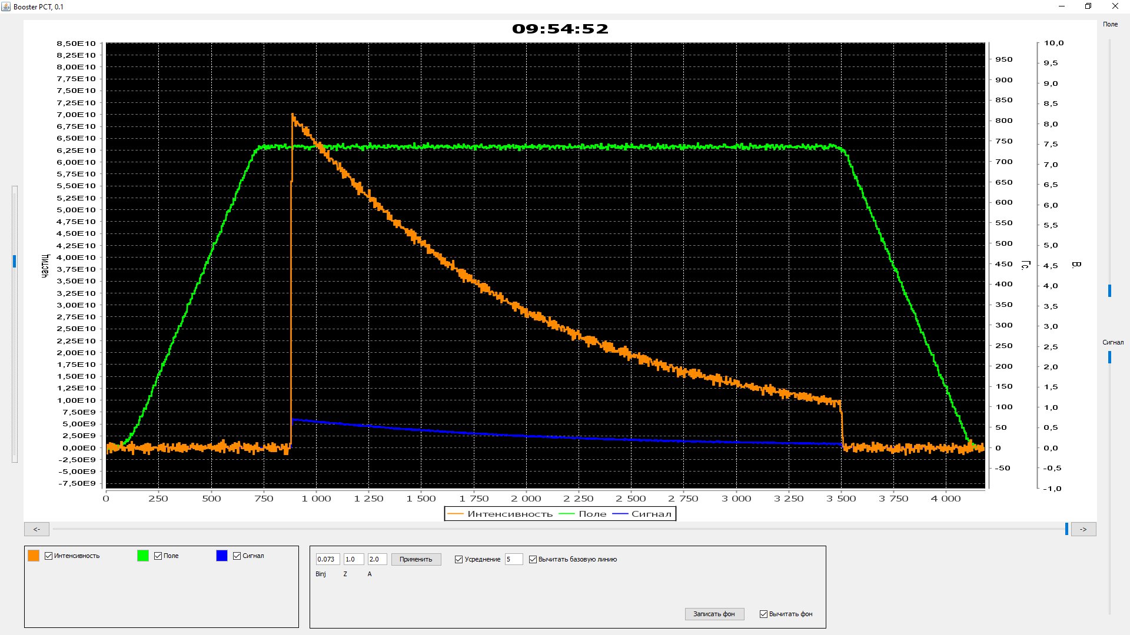
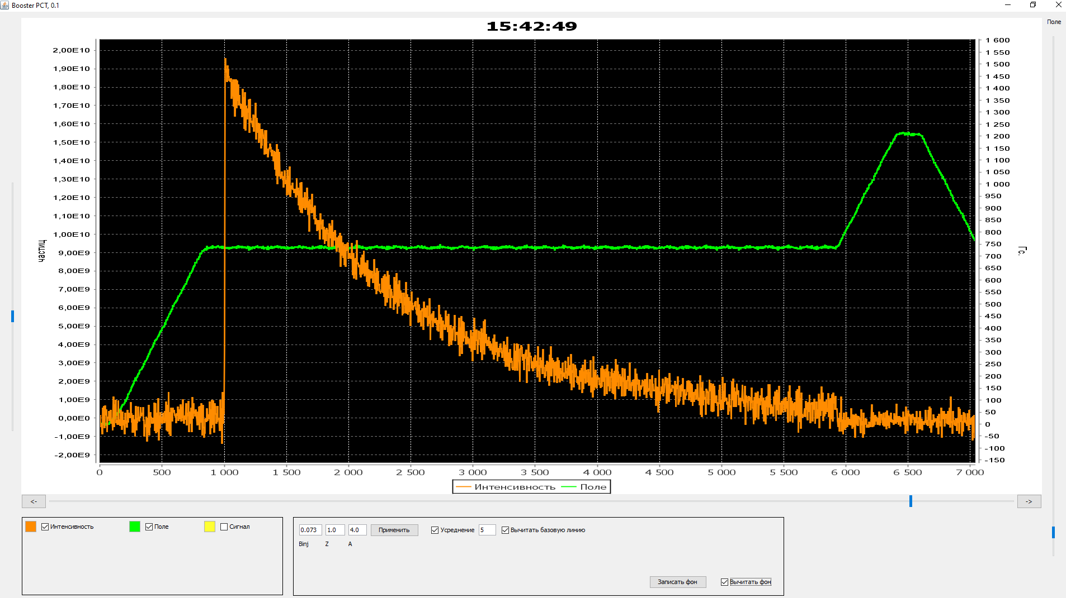
Интегральная оценка вакуумных условий
Сигнал c параметрического трансформатора тока (20 декабря 2020 г.) при циркуляции на столе магнитного поля на энергии инжекции 3,2 МэВ/н;
Оранжевая кривая — интенсивность пучка однозарядных ионов гелия от времени в мс;
Зелёная кривая — магнитное поле от времени в мс.
Среднее время жизни — 1,32 с

Slide 9
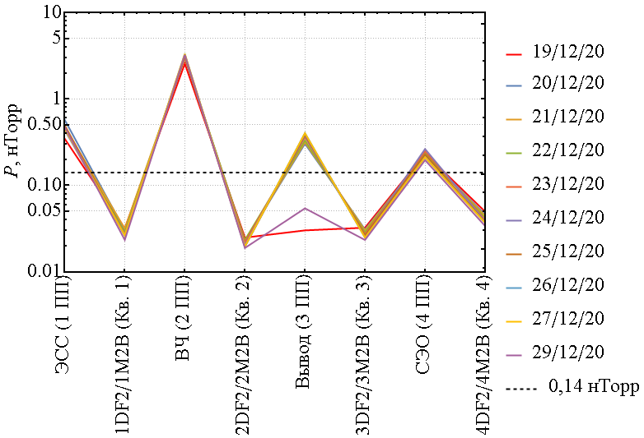
Интегральная оценка вакуумных условий (продолж.)
Рис. 2. Измеренное давление ко кольцу Бустера, среднее давление (0,14 нТорр) по кольцу Бустера с учётом соотношения между длинами «тёплых» и «холодных» участков приведено чёрным пунктиром на нижнем графике

Slide 10
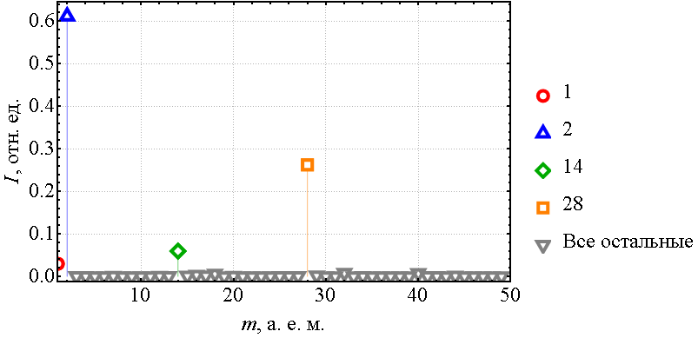
Интегральная оценка вакуумных условий (продолж.)
Рис. 3. Спектрограмма состава остаточных газов в вакуумной камере Бустера (28 декабря 2020 г., в этот день велась работа с пучком, согласно отметкам в оперативном журнале сеанса) в подпись вынесены массы для четырёх выделенных пиков, иные массы показаны перевёрнутыми треугольниками серого цвета
Состав № | Пропорция | Замечание
I | 90% H₂, 10% суммарно CH₄, CO и CО₂ | Теоретически возможный
II | 3% H, 67% H₂, 6% N и 24% CO | Имеется азотная течь
III | 3% H, 67% H₂, 6% N и 24% N₂ | Имеется азотная течь
IV | 3% H, 67% He, 6% N и 24% N₂ | Имеется гелиевая и азотная течи
Табл. 2. Возможные составы остаточного газа в «тёплом» ПП в Бустере

Slide 11
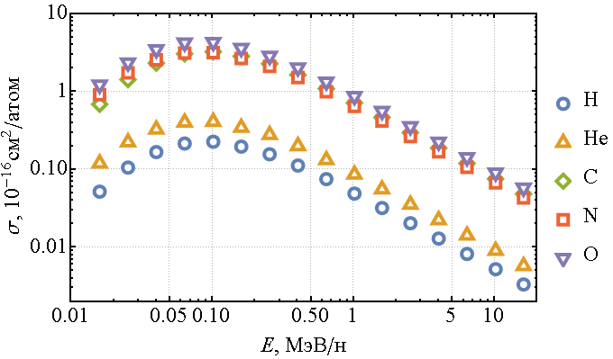
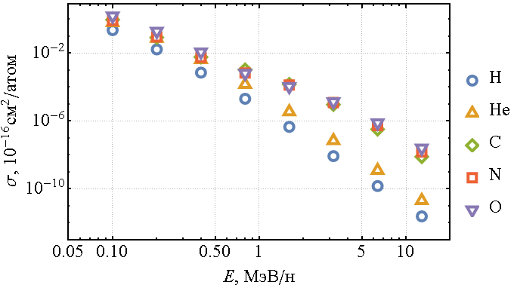
Интегральная оценка вакуумных условий (продолж.)
Рис. 4. Сечения ионизации (левый) и захвата (правый) электрона однозарядным ионом гелия на атомах водорода (H), гелия (He), углерода (C), азота (N) и кислорода (O) Расчёты сделаны В. П. Шевелько

Slide 12
Интегральная оценка вакуумных условий (продолж.)
Время жизни в ускорителе, имеющего «тёплые» и «холодные» участки вакуумной камеры имеет вид:
$$\frac{1}{τ}=\sum_{α}{σ_{α}βcn_{α}}+\sum_{α^{′}}{σ_{α^{′}}βcn_{α^{′}}}.$$
Здесь $σ_{α}$ и $σ_{α^{′}}$ — сечения перезарядки на остаточном газе; $n_{α}$ и $n_{α^{′}}$ — концентрации остаточного газа, а $α$ и $α^{′}$ — сорта остаточного газа соответственно в «тёплой» и «холодной» частях вакуумной камеры Бустера. Для концентраций $n_{α}$ и $n_{α^{′}}$ использовались выражения:
$$n_{α}=\frac{L_{тёпл.}}{L}n_{α,тёпл.}, n_{α^{′}}=\frac{L_{хол.}}{L}n_{α^{′},хол.}, \frac{n_{α^{′},хол.}}{n_{α,тёпл.}}=\sqrt{\frac{T_{тёпл.}}{T_{хол.}}}.$$
Здесь концентрация $n_{α^{′},хол.}$ на «холодном» участке рассчитывалась по формуле Кнудсена, ${L_{тепл.}}/L$ и ${L_{хол.}}/L$ — доли «тёплого» и «холодного» участков вакуумной камеры Бустера, а ${T_{тепл.}}/{T_{хол.}}$ — отношение температур в этих участках.
Используя приведённые формулы мы можем вычислить давление (концентрацию) остаточного газа в вакуумной камере Бустера (в «тёплой» части) приняв время жизни пучка найденному среднему значению — 1,32 с.

Slide 13
Интегральная оценка вакуумных условий (продолж.)
На основе приведённых результатов измерений интенсивности однократно ионизованного пучка гелия от времени при энергии инжекции 3,2 МэВ/н (Рис. 1) в первом ускорительном сеансе Бустера найдено среднее временя жизни пучка обусловленное рассеянием на остаточном газе в вакуумной камере Бустера. Среднее временя жизни равно 1,32 с.
За время работы с пучком с 19 по 27 декабря 2020 г. рассчитанное по данным вакуумных измерений (Табл. 1), с учётом длин всех «тёплых» и всех «холодных» участков, среднее давление по кольцу Бустера равно 0,14 нТорр (19 нПа).
Для величины среднего времени жизни пучка (1,32 с), вне зависимости от принятого предположения о составе остаточного газов в вакуумной камере Бустера, рассчитанное среднее давление остаточного газа по кольцу Бустера равно 0,03 нТорр (4 нПа) и 0,11 нТорр (15 нПа) при величине температуры поверхности вакуумной камеры в «холодной» части 10 °К и 30 °К соответственно.

